Slide 1
TEOREMA DE TALES

Slide 2
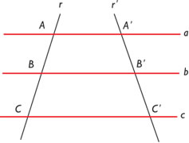
O Teorema de Tales é determinado pela intersecção entre retas paralelas e transversais, que formam segmentos proporcionais.

Slide 3
No esquema acima, as retas a, b e c são paralelas e as retas r e r’ são transversais. De acordo com o Teorema de Tales, temos as seguintes proporcionalidades:

Slide 4
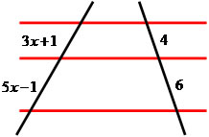
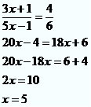
EXEMPLO

